Slide 1
Министерство финансов Астраханской области
Финансовая
пирамида

Slide 2
Министерство финансов Астраханской области
Признаки осуществления нелегальной деятельности, реализации недобросовестных практик на финансовом рынке

Slide 3
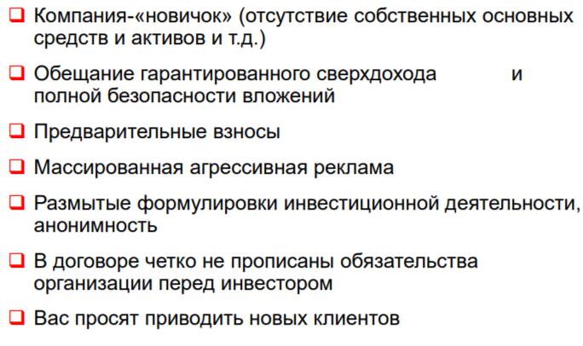
Министерство финансов Астраханской области
Признаки финансовой пирамиды
Признаки осуществления нелегальной деятельности, реализации недобросовестных практик на финансовом рынке

Slide 4
Министерство финансов Астраханской области
Признаки осуществления нелегальной деятельности, реализации недобросовестных практик на финансовом рынке

Slide 5
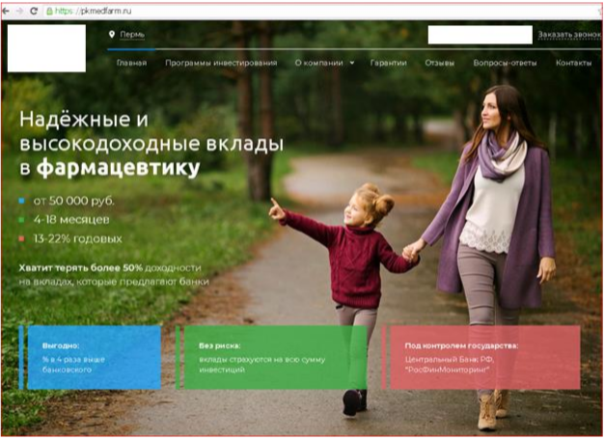
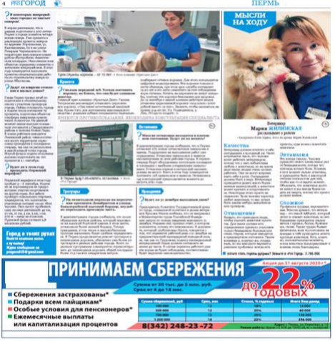
Финансовая пирамида
Признаки осуществления нелегальной деятельности, реализации недобросовестных практик на финансовом рынке
Признаки осуществления нелегальной деятельности, реализации недобросовестных практик на финансовом рынке

